Slide 1




UBND PHƯỜNG CƯ BAO
TRƯỜNG MẪU GIÁO HOA ĐÀO
PHÁT TRIỂN THẨM MĨ
Tạo hình: Làm lồng đèn
Giáo viên: Nguyễn Thị Thu Hương
Lớp: Chồi 1
Cư Bao, tháng 9/2025

Slide 2

Hoạt động 1:
Cùng lắng nghe và trò chuyện

Slide 3


Slide 4
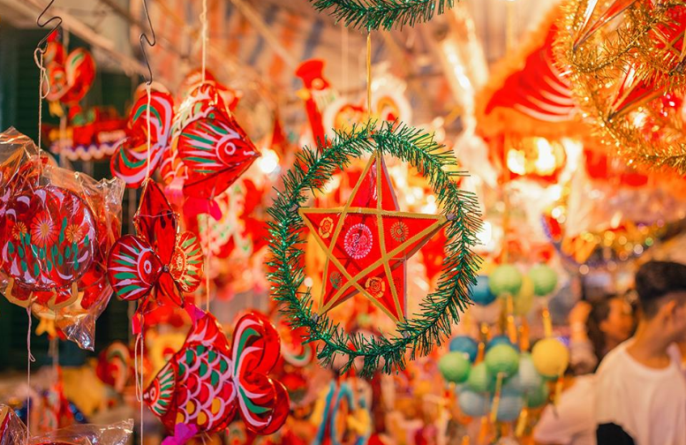

Slide 5
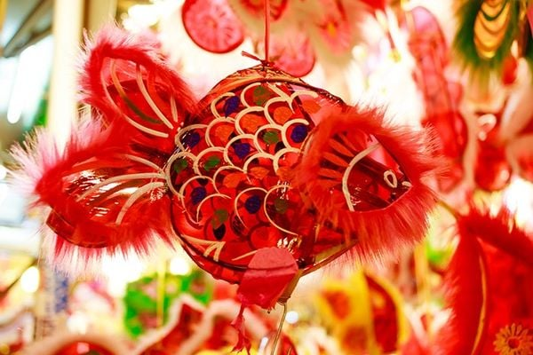

Slide 6
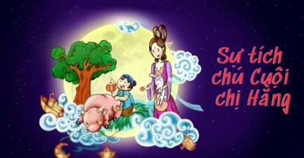

Slide 7
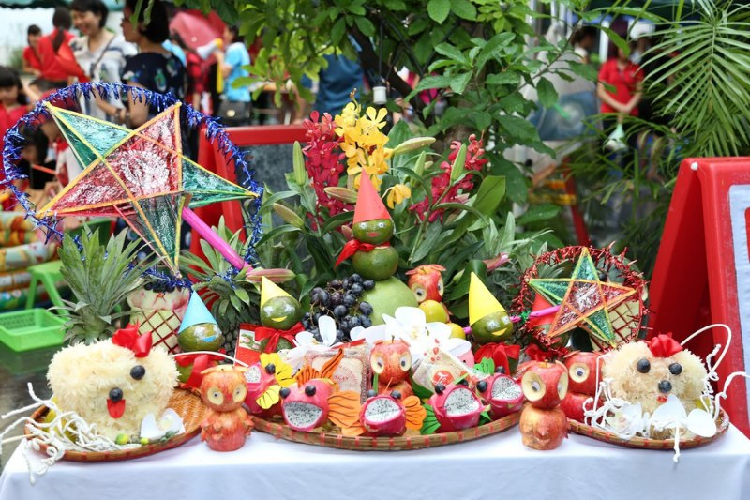

Slide 8
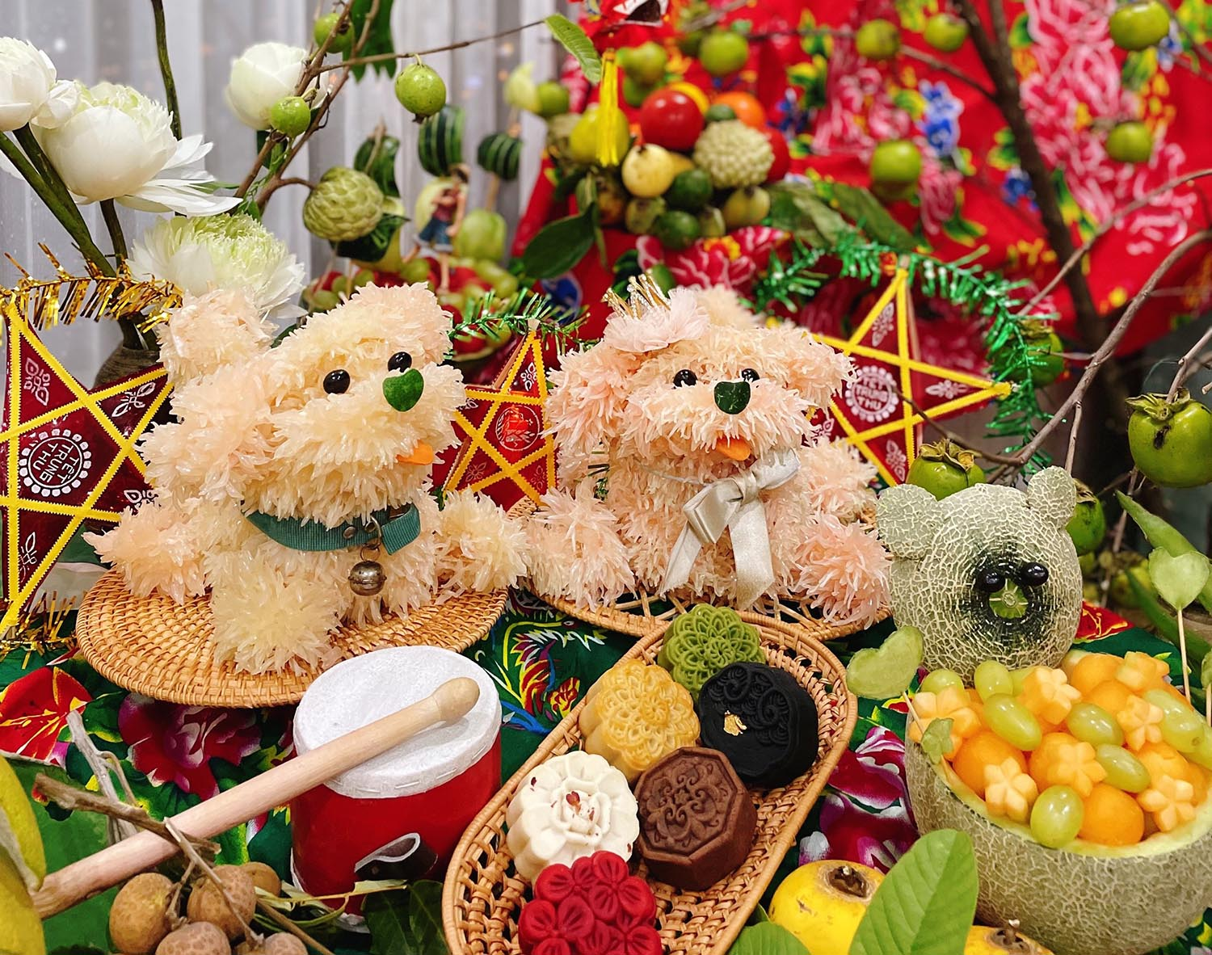

Slide 9
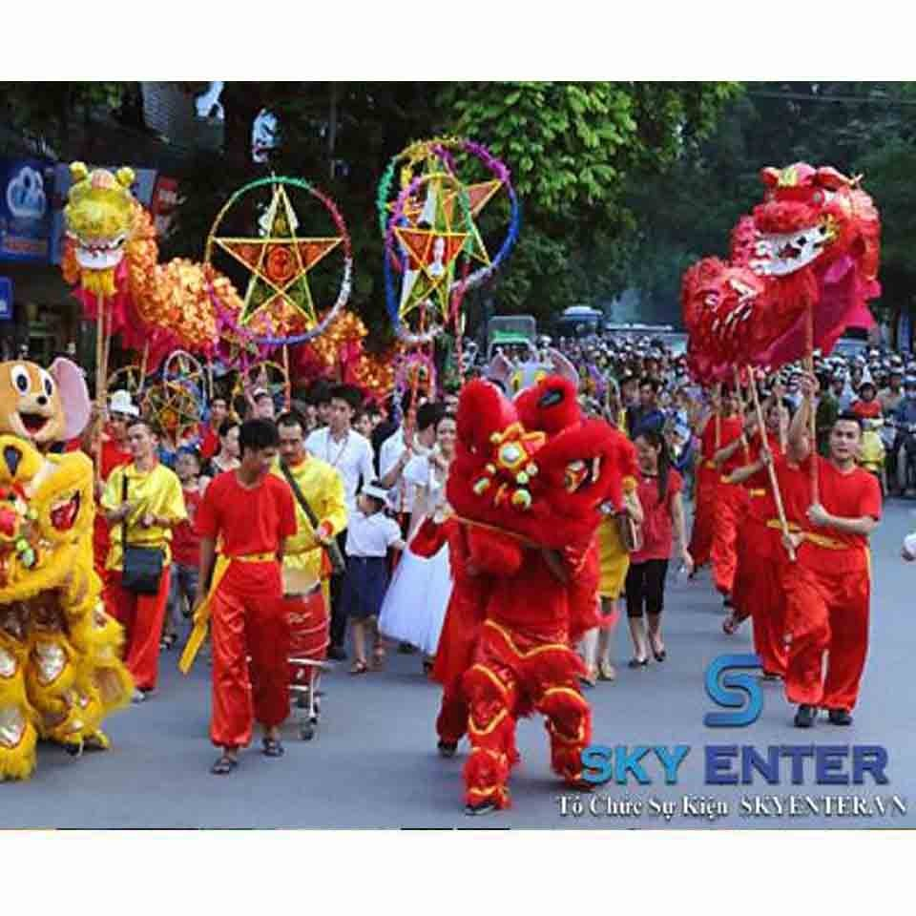

Slide 10
Hoạt động 2: Xem lồng đèn mẫu

Slide 11
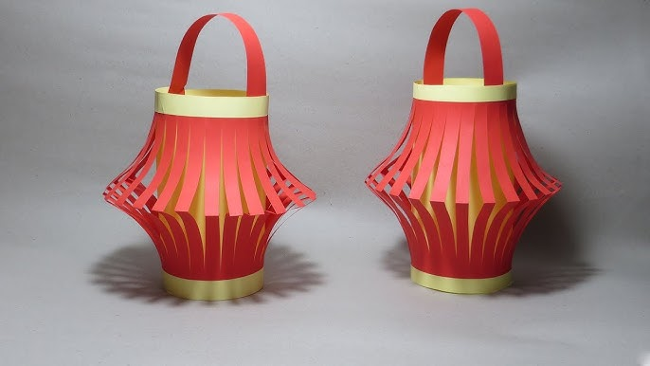

Slide 12
Hoạt động 3: Trẻ thực hiện

Slide 13
Hoạt động 4: Trưng bày sản phẩm

Slide 14
Tiết học kết thúc
Thank you!

